Slide 1
Haar Cascade
by Viola and Jones
20227072_고건웅

Slide 2
목차
1. Haar Cascade란?
2. Haar Cascade의 실행모습
3. Haar Cascade 실습

Slide 3
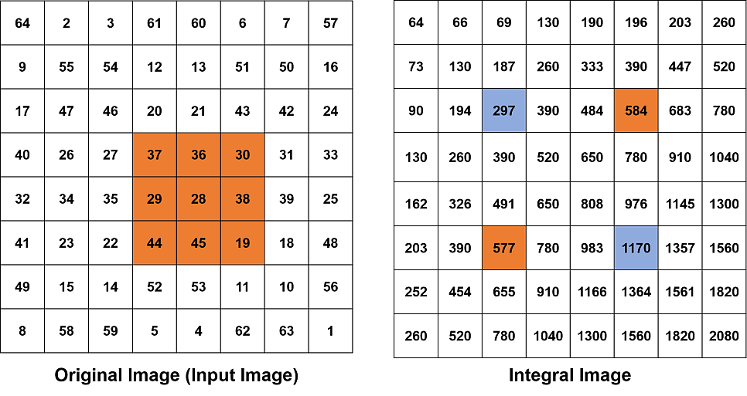
Haar Cascade란? - 적분 영상

Slide 4
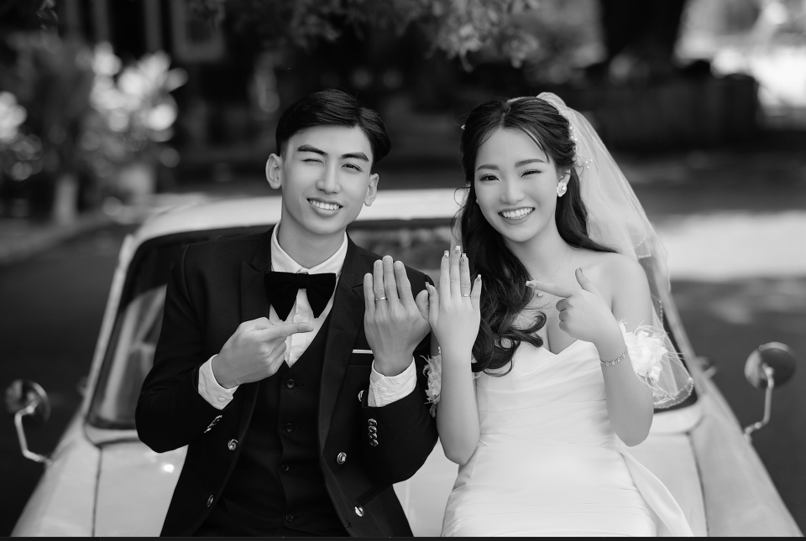
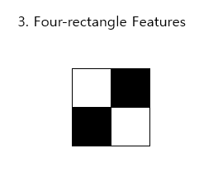

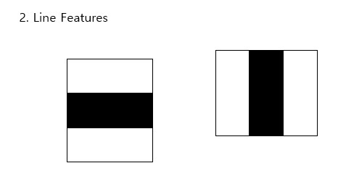
Haar Cascade란? - Harr Feature
얼굴을 잡아내는 특징 3가지

Slide 5
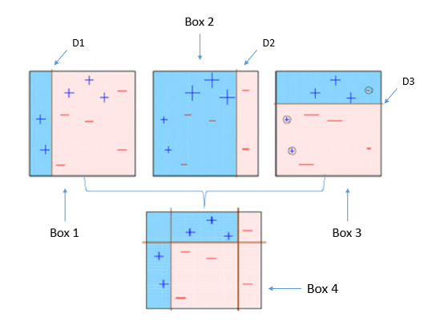
Haar Cascade란? - AdaBoost Training
AdaBoost는 중요한 포인트에 가중치를 더하여 이후 학습에서 더 중요하게 다루도록하는 것이다.
AdaBoost는 오류가 낮은 약한 분류기에 더 높은 가중치를 주고, 성능이 낮은 약한 분류기는 가중치를 낮춥니다.

Slide 6
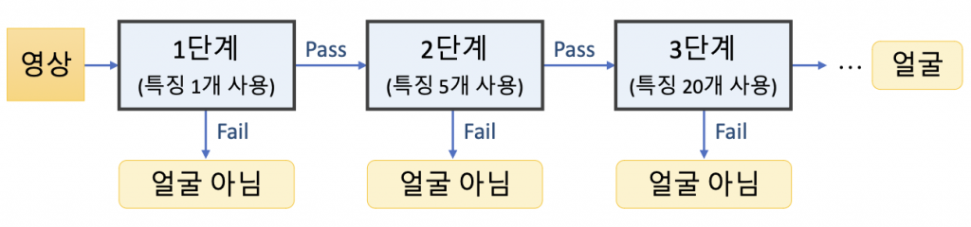
Haar Cascade란? - Cascading Classifier

Slide 7

Haar Cascade의 실행모습

Slide 8
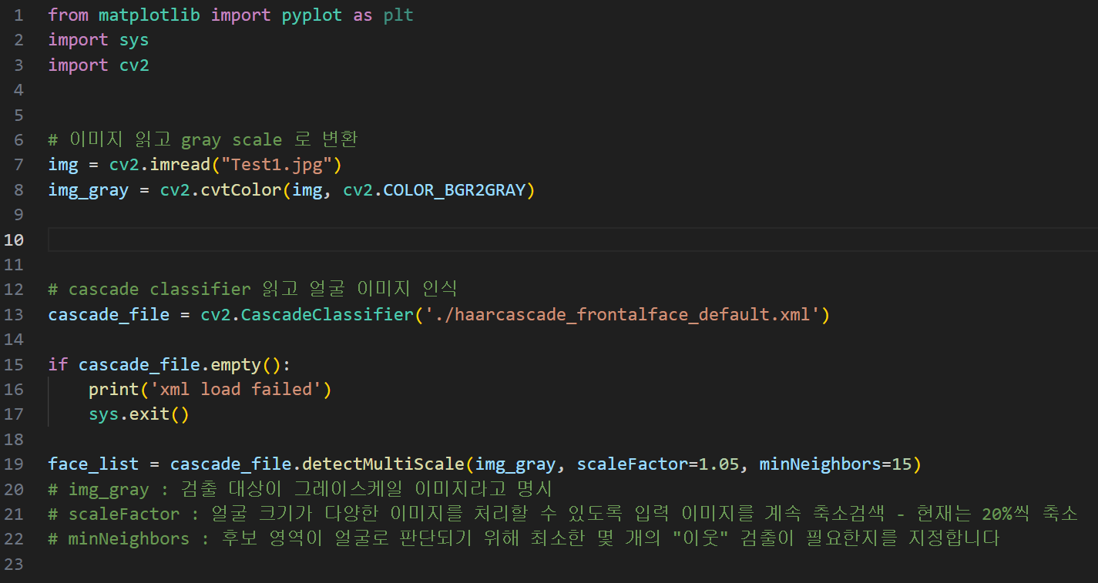
Haar Cascade 실습

Slide 9
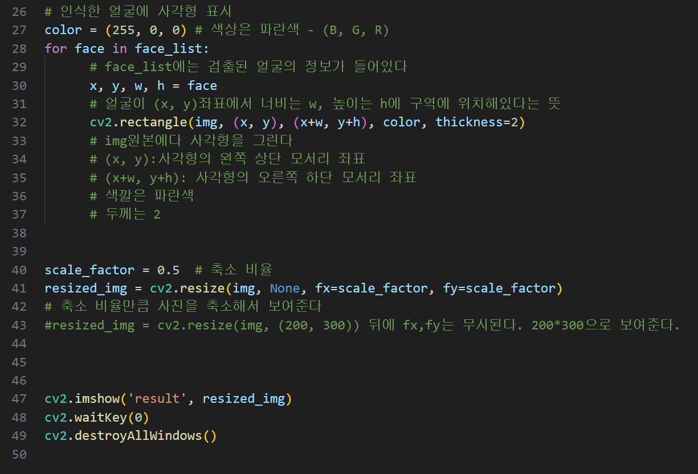
Haar Cascade 실습

Slide 10
Haar Cascade 실습

Slide 11
감사합니다

